Slide 1
Зима, снег , декабрь

Slide 2
Урок письма 2 класс «Письмо слов с мягкими согласными на конце»
Учитель начальных классов
МКОУ «Богородская школа №8»
Горева А.А.

Slide 3
Дорогие ребята!
Волк похитил подарки!
На пути у волка встречаются задания. Помогите мне с ними справиться, чтобы вернуть подарки.
Ваш Дедушка Мороз.

Slide 4
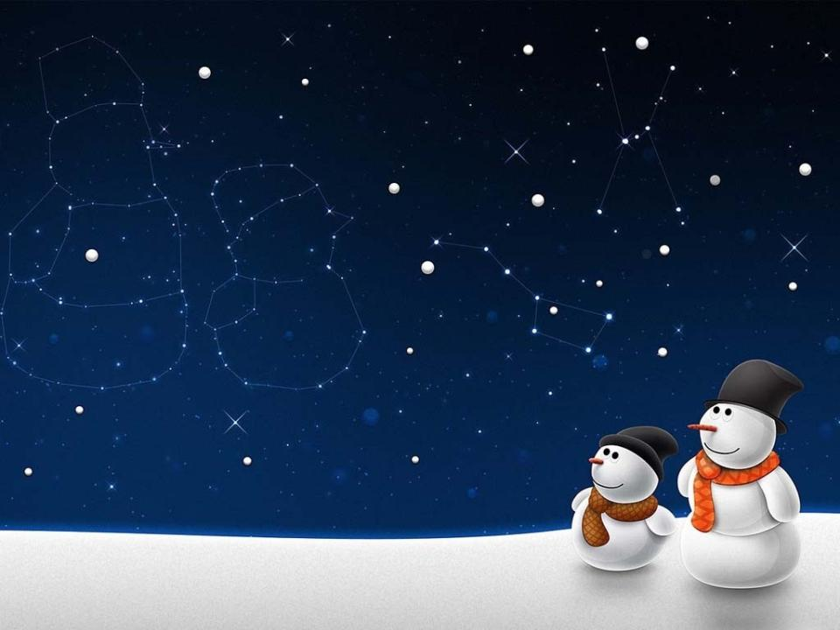
Задание первое.
Минутка чистописания.

Slide 6
Молодцы!
Задание второе.
Отгадайте загадки, напишите отгадки.

Slide 7
гусь

Slide 8
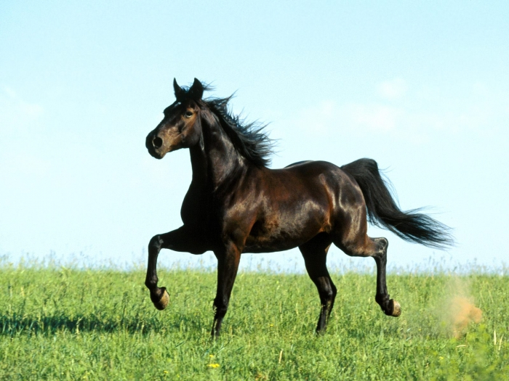
гусь конь

Slide 9
Молодцы!
Задание третье.
Прочитайте правило
на стр.86 учебника

Slide 10
Если на конце слова
согласный произношу мягко, то пишу ь

Slide 11
Молодцы!
Задание четвертое.
Выполните
упражнение 2
на стр.86

Slide 12
Если на конце слова
согласный произношу мягко, то пишу ь

Slide 13
Молодцы!
Задание пятое.
Самостоятельная работа.

Slide 14
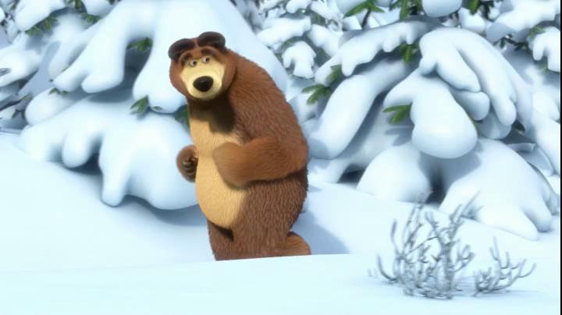
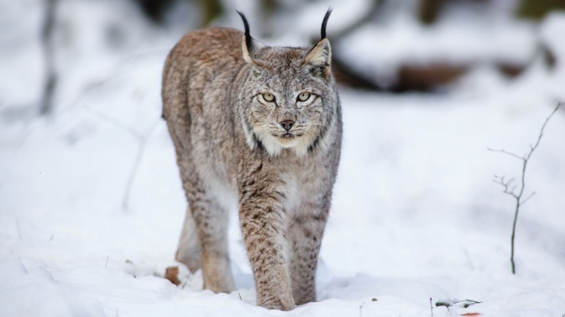
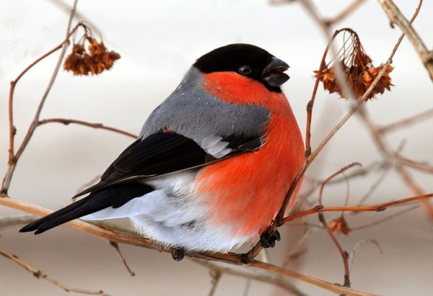
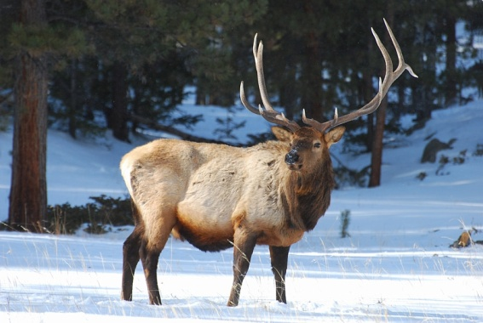
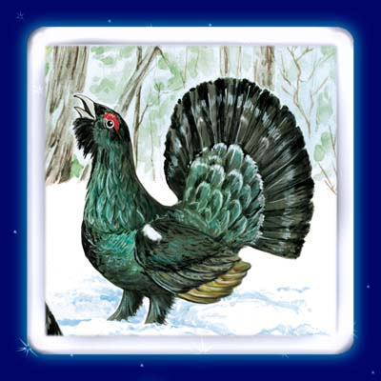
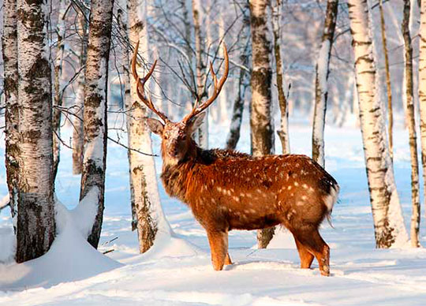
ло.. оле.. глуха..
медве.. ры.. снеги..

Slide 15
медведь снегирь рысь глухарь лось олень
Животные Птицы

Slide 16
Молодцы!
Задание шестое.
Составьте рассказ.

Slide 17
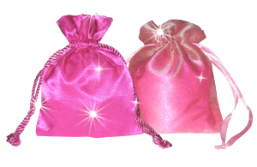
Новый год стучится в . Нарядили дети . Быстро сани несет. Подарки Дед Мороз везет: яблоки, игрушки, , хлопушки.
зверь, дверь, ель, лось, конь,
конфеты, карамель

Slide 18
Новый год стучится в дверь. Нарядили дети ель. Быстро сани конь несет. Подарки Дед Мороз везет: яблоки, игрушки, карамель, хлопушки.

Slide 19
Домашнее задание стр.86 упр.3, повторить правило

